Slide 1

Animations
Avec MAUI

Slide 2


Bases de l’animation
Une image
Un temps d’arrêt
Une image
Un temps d’arrêt
Une image
Un temps d’arrêt
…

Slide 3
Timing en c# : ASYNC / AWAIT
Gestion simplifiée de la concurrence (aka multithreading)
Exemple

Slide 4
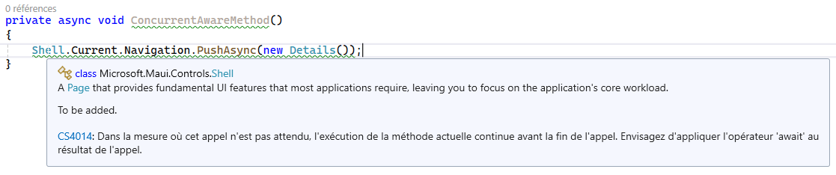
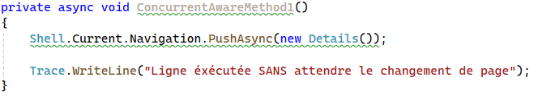
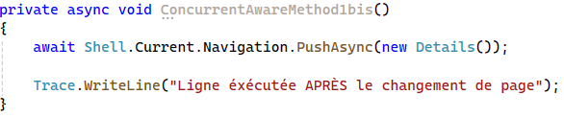
Async/Await: C#
Méthode async => OK
Appel async => OK
Pas de await => pas d’attente que le Push se termine :
Ne bloque pas l’appelant!
(à l’intérieur d’une méthode async)

Slide 5
Async: questions à se poser
Est-ce que je veux bloquer toute l’application pour faire cette opération ?
Réponse à 90% => NON => méthode Async (ne pas bloquer le thread UI)
Est-ce que je veux attendre qu’une opération se termine avant d’en démarrer une autre?
Oui : AWAIT
Non: AWAIT

Slide 6
Animation de base avec MAUI
Fade
Rotation
Scale (zoom)
Translate

Slide 7
Exemple concret
Animation
Rotation
Déplacement
Nouveaux contrôles
Switch
Slider

Slide 8

Un peu de code
De quoi a-t-on besoin ?

Slide 9
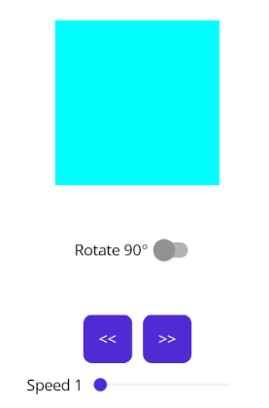
VUE / XAML
<VerticalStackLayout Spacing="10">
<!-- BoxView qui sera animé -->
<BoxView x:Name="box" Margin="0,30,0,0" Color="Aqua" WidthRequest="150"
HeightRequest="150"
HorizontalOptions="Center" />
<!-- Switch de rotation -->
<HorizontalStackLayout HorizontalOptions="Center" Margin="0,25,0,0">
<Label x:Name="rotationLabel"
Text="Rotate 90"
VerticalTextAlignment="Center" />
<Switch x:Name="rotationSwitch"
Toggled="OnRotationToggled" />
</HorizontalStackLayout>
<!-- Déplacement avec les boutons -->
<HorizontalStackLayout HorizontalOptions="Center" Margin="0,25,0,0">
<Button Text="&lt;&lt;"
Clicked="OnMoveLeft" />
<Button Text=">>"
Margin="10,0,0,0"
Clicked="OnMoveRight" />
</HorizontalStackLayout>
<!-- Ajustement de la vitesse -->
<StackLayout Orientation="Horizontal" HorizontalOptions="Center">
<Label x:Name="speedLabel"
Text="Speed 10" />
<Slider x:Name="speedSlider" WidthRequest="150" Value="10" Minimum="1" Maximum="50"
ValueChanged="OnSpeedChanged" />
</StackLayout>
</VerticalStackLayout>

Slide 10
public partial class AnimatePage : ContentPage
{
private double _currentX = 0;
private int _currentAngle = 0;
private bool _isRotating = false;
private int _speed = 10;
public AnimatePage()
{
InitializeComponent();
StartRotationTask();
}
private void OnRotationToggled(object sender, ToggledEventArgs e)
{
_isRotating = e.Value;
rotationLabel.Text = e.Value ? "Rotation active" : "Rotation inactive";
}
private async void OnMoveLeft(object sender, EventArgs e)
{
_currentX -= 50;
await box.TranslateTo(_currentX, 0, 250, Easing.SpringOut);
}
private async void OnMoveRight(object sender, EventArgs e)
{
_currentX += 50;
await box.TranslateTo(_currentX, 0, 250, Easing.SpringOut);
}
private void OnSpeedChanged(object sender, ValueChangedEventArgs e)
{
_speed = (int)e.NewValue;
speedLabel.Text = $"Speed {_speed}";
}
//….
}
Code behind / c#
private async void StartRotationTask()
{
while (true)
{
if (_isRotating)
{
_currentAngle = (_currentAngle + _speed) % 360;
await box.RotateTo(_currentAngle, 0);
}
await Task.Delay(50);
}
}

Slide 11
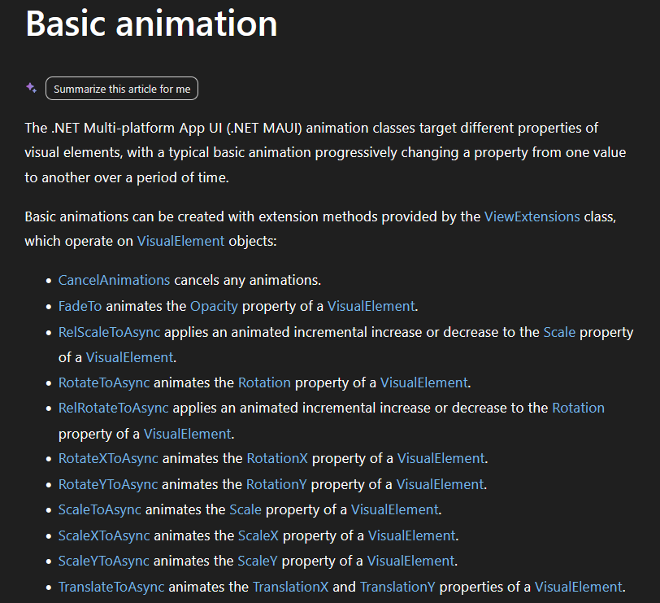
FadeTo => Fondu
RotateTo => Tourner
ScaleTo =>Redimensionner
TranslateTo => Déplacer

Slide 12

À vous d’animer !

